Slide 1

Enquête de crise
Le protocole de l’enquête EpiCoV
Josiane WARSZAWSKI, INSERM
Guillaume BAGEIN, DREES
30 mars 2022

Slide 2
Plan de la présentation
Contexte de l’enquête
Protocole de l’enquête
  Échantillonnage de la cohorte
  Protocole de collecte
Taux de participation
Redressements et traitements post-collecte
Prochaines étapes
Bilan critique de la cohorte
Notes:
JW

Slide 3
Contexte de l’enquête
Janvier 2020 : Début de l’épidémie de Covid 19
  hétérogénéité géographique et sociale de la mortalité par Covid
  Peu de test virologique →Etude de séroprévalence → Dynamique de diffusion du virus
  Immunité collective?
Mars 2020 : Dispositif CERSECO élaboré « en urgence » à l’initiative de l’INSERM :
SAPRIS : à partir de 4 cohortes existantes avec historique médical et biothèques déjà disponibles
EpiCov : échantillon national de novo → partenariat INSERM/DREES/INSEE/SPF
  Objectifs : fournir des indicateurs sur
    Séroprévalence
    Liens conditions de vie / diffusion
    Rôle des inégalités sociales ++
à une échelle géographique fine
au cours du temps
en fonction des conditions socio-économiques et d’habitat
en fonction des contacts intra et extrafamiliaux

Slide 4
Protocole de l’enquête - Echantillonnage
Base FIDELI (INSEE) → fichiers fiscaux de la DGFIP / 70% mails et tel / 50% portables
  Mise à jour 1er janvier 2018 → Échantillonnage possible d’individus ou de foyers
  Adresse + mail + tel pour référents fiscal et aussi pour autres membres du foyer (15 ans +)
Champs principal en vague 1 (Mai 2020) : INDIVIDUS
de 15 ans + , vivant en France métropolitaine ou DOM (sauf Guyane et Mayotte)
Hors EHPAD et prison
+ Champs secondaire en vague 2 (nov 2020) : sérologie pour ensemble individus foyer (> 6ans) de 20% index
STRATIFICATION
Explicite
Départements : sur-représentation moins peuplés et des DOM
Ménage sous le seuil de pauvreté sur-représenté 20% vs 13%
Implicite → tirage systématique trié sur :
  Aire urbaine, Tranche d’unité urbaine, Identifiant commune
  Revenu disponible du ménage
  Identifiant du logement, Identifiant de l’individu
Calcul du nombre de sujets nécessaires
→ 371 000 individus
 | 100 000 testés
Séroprévalence | Agglo 700 000 habitants
5% | 3,7-6,5%
30% | 27,1-32,9%

Slide 5
Protocole de l’enquête – Collecte des données
Questionnaire multimode : WEB + TEL
Auto-prélèvement à domicile pour la sérologie
→ Vague 1 (mai 2020 : confinement) : Adaptation nécessaire ++
  20% multimode tel web / 80% web exclusif
  Durée : Q commun + Q long pour un échantillon
  Auto-prélèvements → sous-échantillon métropolitain de 12 000 sujets
→ Division de l’échantillon sélectionné en 20 lots aléatoires pour faciliter les adaptations du protocole des vagues d’enquête

Slide 6
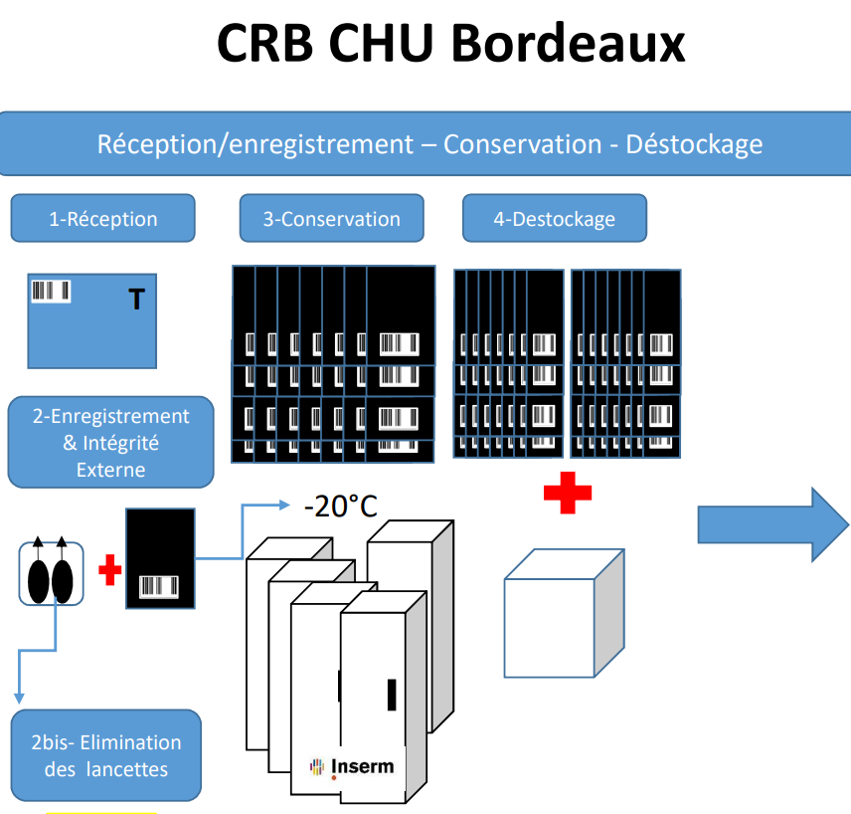

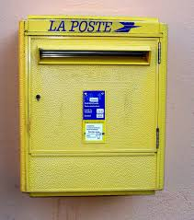



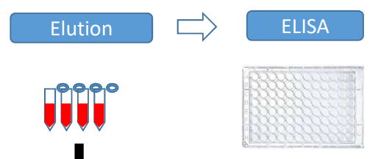
Kit d’auto-prélèvement envoyé à domicile
CRB
UVE - IRD 190
Résultats
Sérologie ELISA (Euroimmun) = automatisée
Séroneutralisation
Non automatisable

Slide 7
371 000 personnes sélectionnés FIDELI
> 15 ans, vivant en France, non en Ehpad
France métropolitaine : N = 350 000
Antilles: N = 14 000
Ile de la Réunion N = 7000
Vague 1 - 2020
7 mai –4 Juin
Vague 2 - 2020
26 oct – 7 dec
Vague 3 - 2021
24 juin – 9 août
Répondants
N= 134 391
120 154 Q court
14 237 Q long
N= 107 759
96 560 Q court
11 256 Q Long
N= 85 074
Q unique
Métropole 37%
Antilles 19%
La Réunion 32%
Métropole 81%
Antilles 71%
La Réunion 74%
Métropole 79%
Antilles 64%
La Réunion 75%
Eligible sérologie
Sous-échantillon national métropole
N = 17 123
INDEX = tous les répondants
Pas de sérologie réalisée
Lots individus*
N= 84 894
Lots foyers**
N= 22 865
incluant N= 56 298 testés en V2
Index
Kit accepté
Autres membres 6 ans+
N = 14 995 (88%)
N = 64 144 (76%)
N = 19 701 (82%)
Kit renvoyé et Sérologie réalisée
N= 12 114
(71% des éligibles)
N= 64 924
(76% des éligibles)
N= 14 723
8 527 testés en V1 et V2)
7005 foyers complets > 1 individus

Slide 8
Caractéristiques des 20 lots
 |  | Mode | Tests sérologiques
Lot | Questionnaire court / long | Vague 1 | Vague 2 | Vague 1
 |  |  |  | Metro | 92-93-94 | 75 | 60 | 13 | 67 | 68
1 | Long | MM compétitif |  |  | Oui | Oui | Oui | Oui | Oui | Oui
2 | Court | MM compétitif |  | Oui | Oui | Oui | Oui | Oui | Oui | Oui
3 | Court | MM compétitif | Foyer |  | Oui | Oui | Oui | Oui | Oui | Oui
4 | Court | MM séquentiel | Foyer |  |  | Oui | Oui | Oui | Oui | Oui
5 | Court | Internet |  |  |  | Oui | Oui | Oui | Oui | Oui
6 | Court | Internet |  |  |  | Oui | Oui | Oui | Oui | Oui
7 | Court | Internet |  |  |  |  | Oui | Oui | Oui | Oui
8 | Court | Internet |  |  |  |  | Oui | Oui | Oui | Oui
9 | Court | Internet |  |  |  |  |  | Oui | Oui | Oui
10 | Court | Internet |  |  |  |  |  | Oui | Oui | Oui
11 | Court | Internet |  |  |  |  |  | Oui | Oui | Oui
12 | Court | Internet |  |  |  |  |  | Oui | Oui | Oui
13 | Court | Internet |  |  |  |  |  |  | Oui | Oui
14 | Court | Internet |  |  |  |  |  |  | Oui | Oui
15 | Court | Internet |  |  |  |  |  |  |  | Oui
16 | Court | Internet |  |  |  |  |  |  |  | Oui
17 | Court | Internet
18 | Court | Internet | Foyer
19 | Court | Internet | Foyer
20 | Long | Internet
Total | 2 | 3 | 4 | 1 | 3 | 6 | 8 | 12 | 14 | 16

Slide 9
Taux de participation
Taux de réponse aux questionnaires :
  V1 : lots multimode ont un taux de réponse beaucoup plus élevé (46% contre 35% en métropole). Peu d’effet séquentiel / concurrentiel sur le nombre de répondants, mais effet sur la répartition CATI/CAWI
  Difficulté : les biais causés par l’attrition renforcent ceux de la sélection initiale
Taux de retour des autoprélèvements :
  82% de taux d’acceptation de l’envoi du kit (73% dans les Drom), et 78% (46%) de prélèvements renvoyés à l’issue de la V2. Taux un peu plus élevés en V1.
  Pour les sérologies de foyers complets, 61% de renvoi des kits ; au total, parmi les foyers de plus d ’une personne sélectionnés, 45% de ménages intégralement testés
Taux de réponse | Vague 1 | Vague 2 | Vague 3
Métropole | 37% | 81% | 79%
Antilles | 19% | 71% | 61% (M) / 68 % (G)
La Réunion | 32% | 74% | 75%

Slide 10
Redressements et traitements post-collecte
Redressements :
  Méthode générale = redressements en deux étapes (correction de la non-réponse + calage)
  Définition de nombreux échantillons encastrés (ex : sérologies = sélection parmi les questionnaires complétés)
  Certains sous-échantillons redressés avec des méthodes plus avancées (partage des poids pour les données « foyer », calage simultané pour les informations « enfants »)
  Certains biais non-corrigés (exemple : GALI sous-estimé)
Traitement des libellés de profession :
  Utilisation du protocole de collecte PCS 2020
  Recodification mêlant environnements PCS 2003 et PCS 2020

Slide 11
Caractéristiques des logements des répondants au fil des vagues d’enquête

Slide 12
Prochaines étapes
Appariements en cours de préparation :
  Revenus sociaux et fiscaux (en cours, livraison prévue pour le début du S2 2022)
  Suivi de mortalité avec le RNIPP (en préparation)
  Appariement au SNDS (dossier CNIL en préparation)
Vague 4 (dernière vague prévue de la cohorte)
  « Réalimentation » de la cohorte prévue : interrogation d’individus échantillonnés en vague 1 quel que soit leur statut de réponse
  Lots monomode pour approfondie l’étude de potentiels effets de mode (effets de mesure)
  Tests sérologiques prévus à nouveau avec analyse quantitative des anticorps et identification de certains variants spécifiques

Slide 13
Bilan critique de la cohorte
Dispositif réalisé dans des délais exceptionnels en suivant au mieux les standards de qualité de la statistique publique
Des difficultés à tenir le rythme de l’épidémie : changements fréquents et importants du contexte sanitaire entre conception des vagues et terrain, indicateurs publiés tardivement pour guider les politiques publiques au jour le jour
Taux de réponse inférieur aux enquêtes habituelles du SSP en V1, mais satisfaisant en réinterrogation ; les biais causés par l’attrition renforcent ceux de la sélection initiale
Des possibilités immenses d’exploitation par la variété des thèmes abordés, la disponibilité de données longitudinales et le protocole d’enquête riche permettant des analyses méthodologiques

Slide 14
Merci pour votre attention !
Communications autour d’EpiCov au cours des JMS 2022 :
- Session 3 (Multimode 1) : Biais de mesure et biais de sélection : Comment distinguer les biais d’une enquête multimode ? L’exemple de l’enquête EpiCov
- Session 5 (Collecte) : Renvoi des kits d’auto-prélèvement et caractéristiques des participants au volet séro-épidémiologique de l’enquête EpiCov (présentation associée)
- Session 20 (Evaluation de la collecte) : Apprendre des paradonnées pour améliorer les protocoles de collecte : L’exemple d’EpiCov
- Session 21 (Non-réponse et biais de sélection) : Traitement du biais de sélection endogène dans les enquêtes auprès des ménages par modèle de Heckman

